Slide 1
Eigene Website
Ein Projekt von Markus Jonek

Slide 2
Inhaltsverzeichnis:
Vorstellung wichtigste Features
Funktion und Aufbau (HTML Code)
Schlusswort, Fragen/Kritik
Und nun viel Spaß!

Slide 3
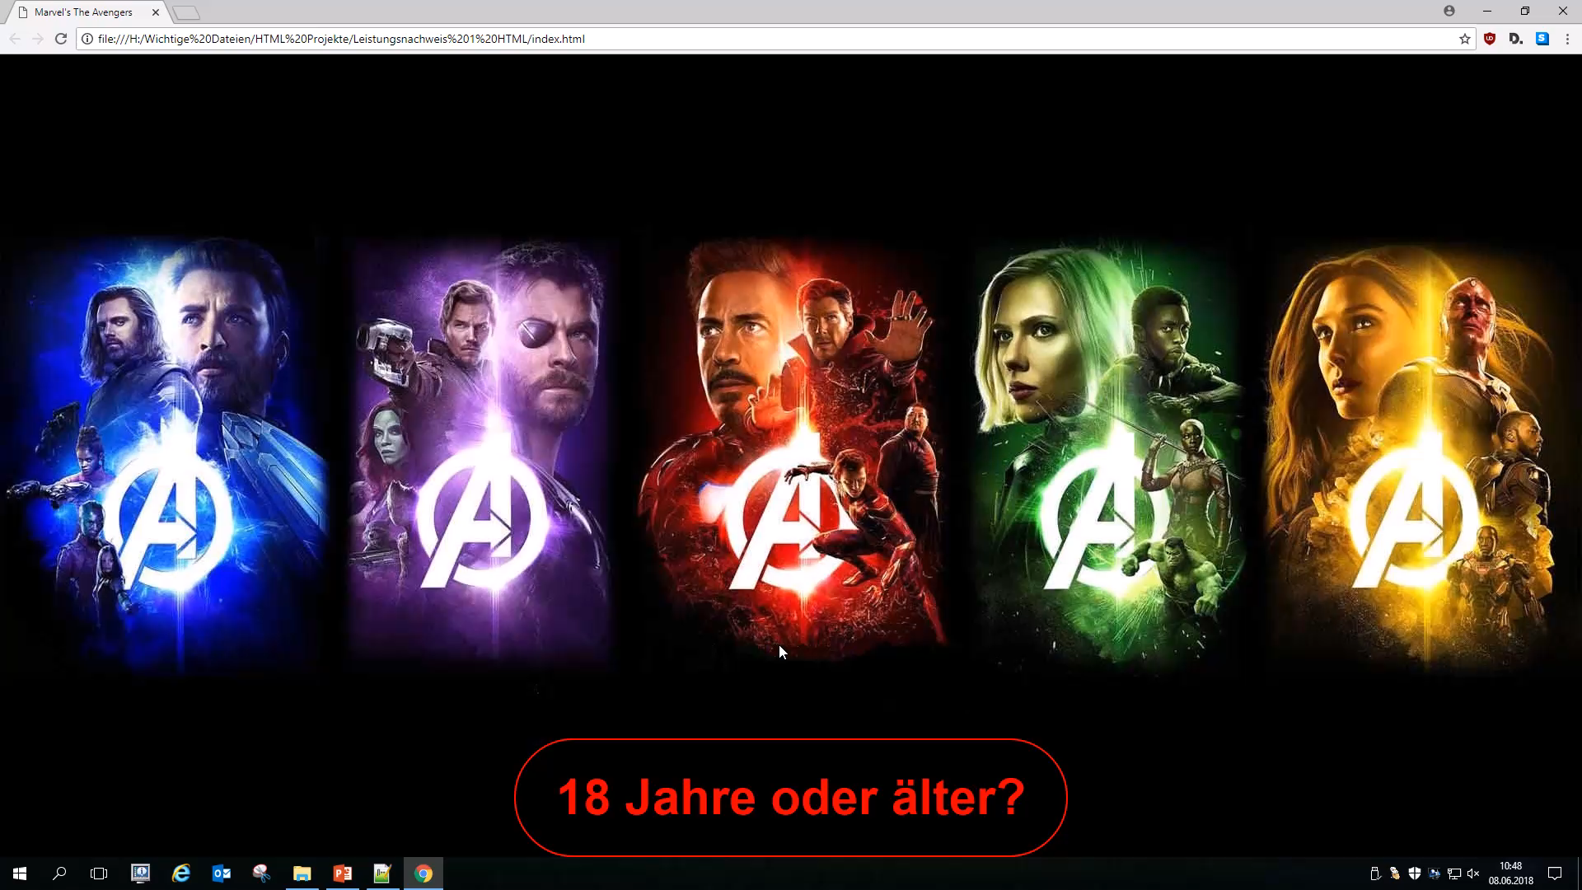

Slide 4
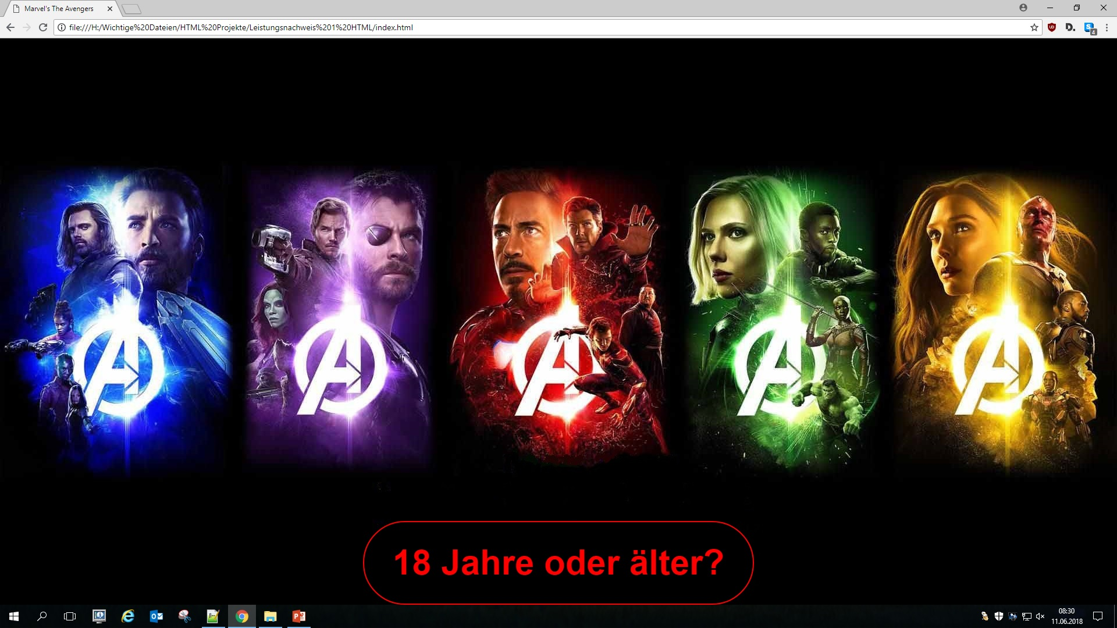
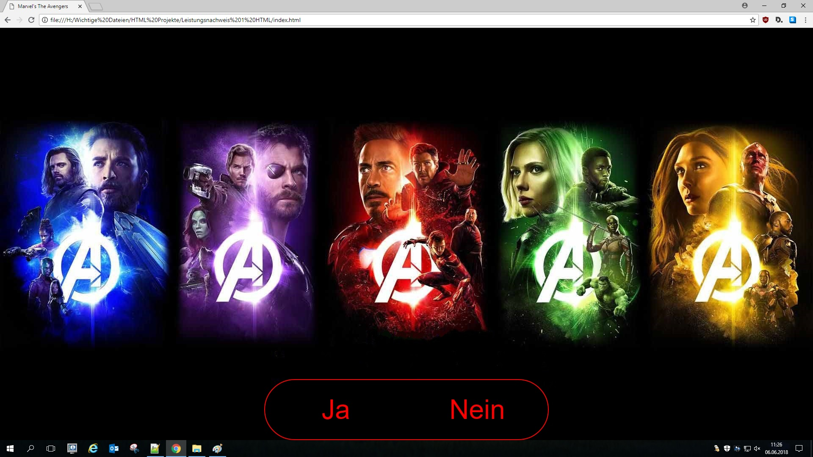
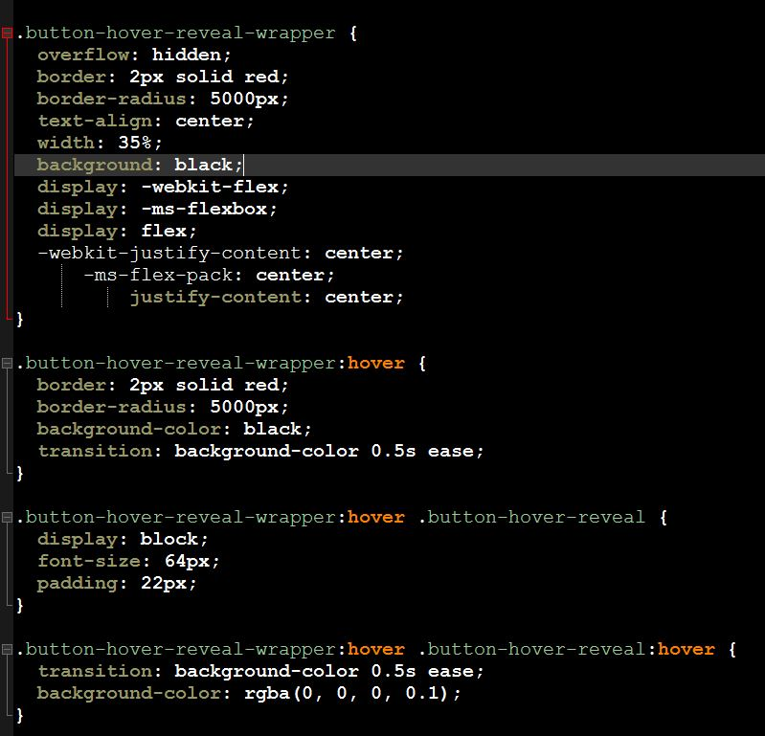
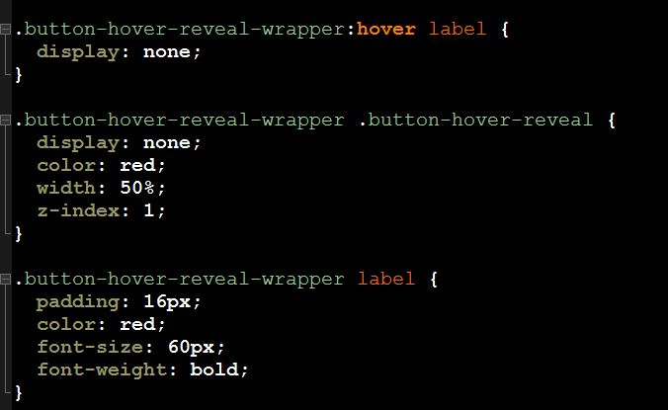
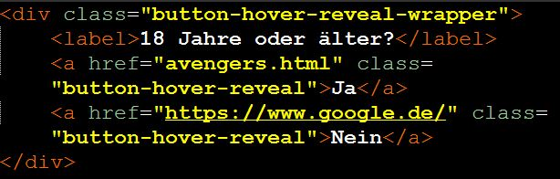

Slide 5
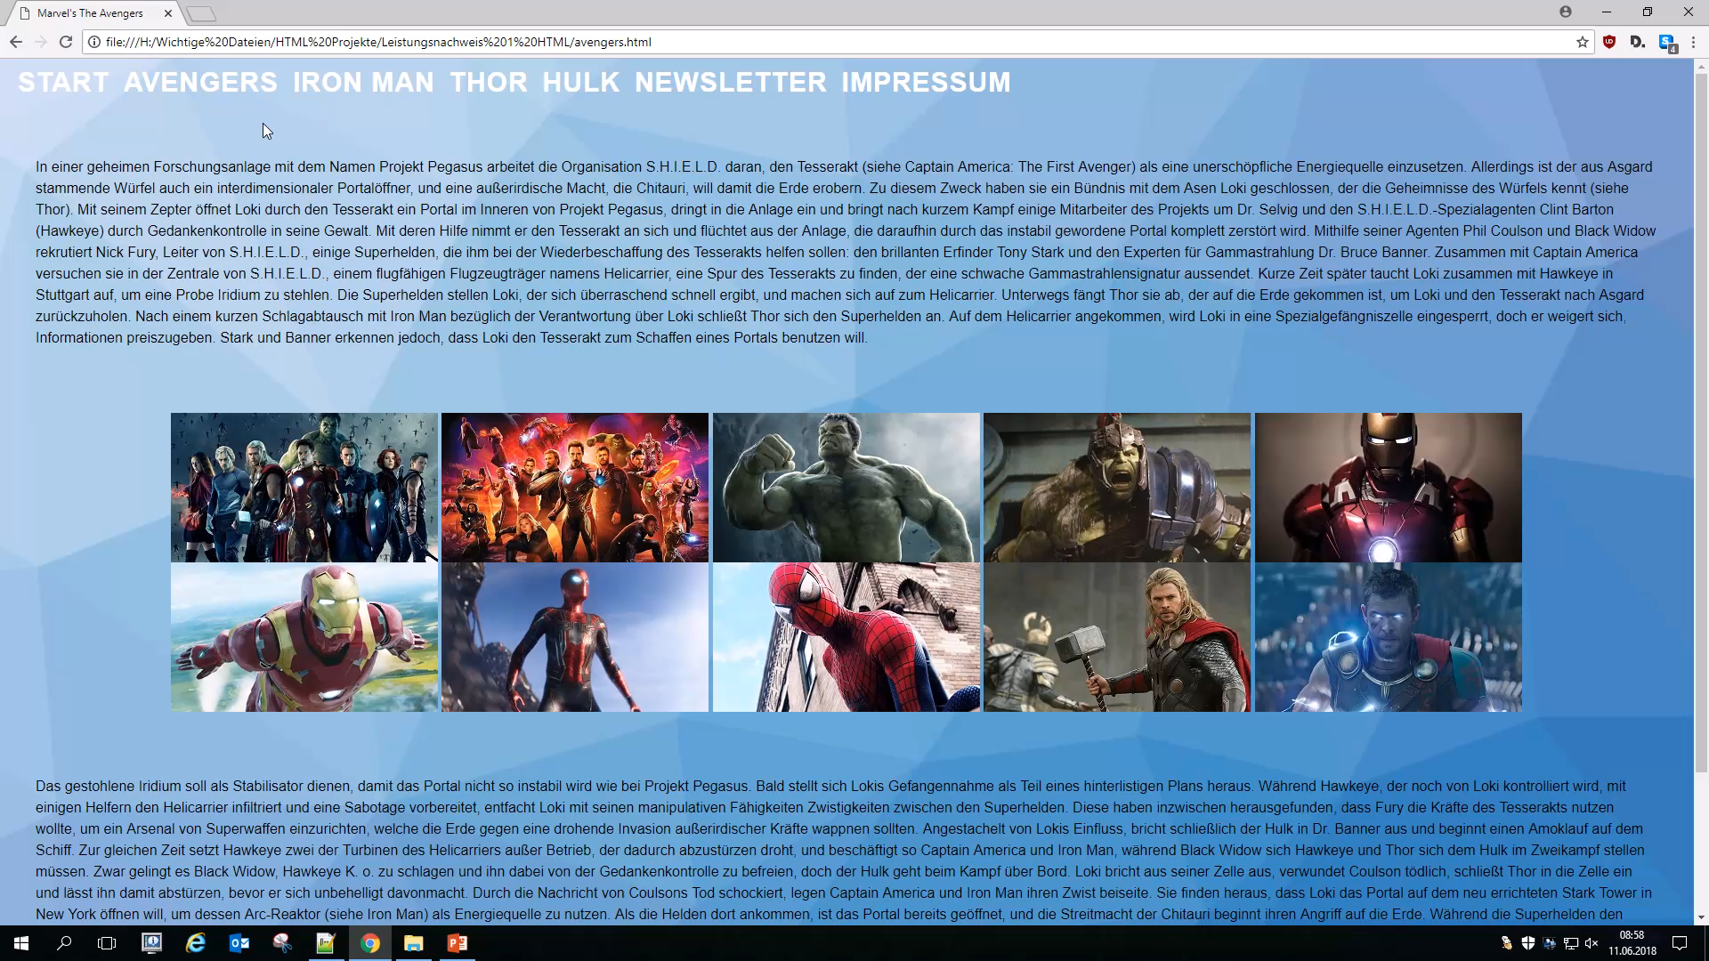

Slide 6
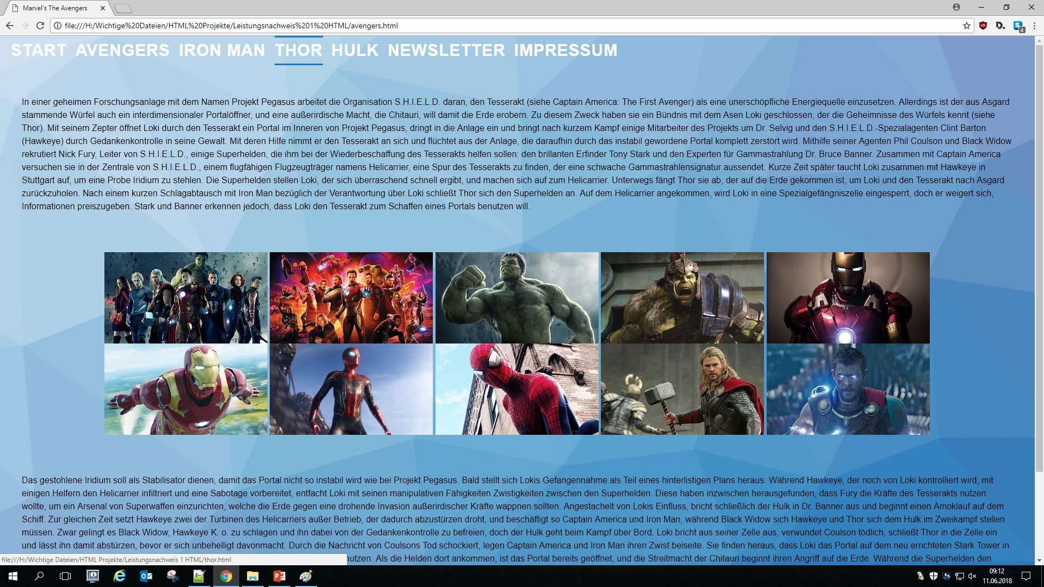
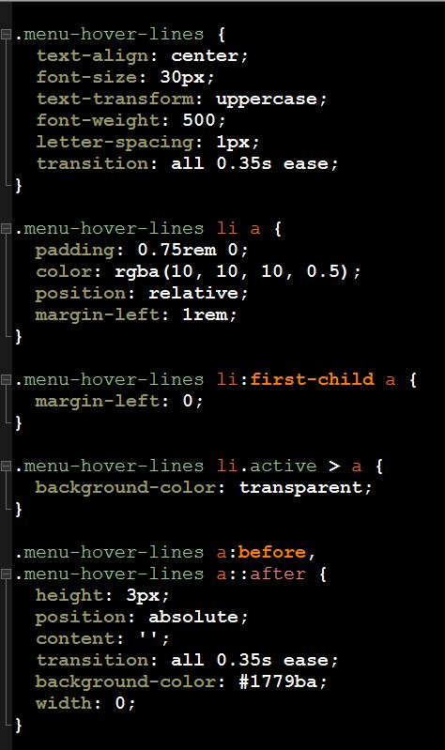
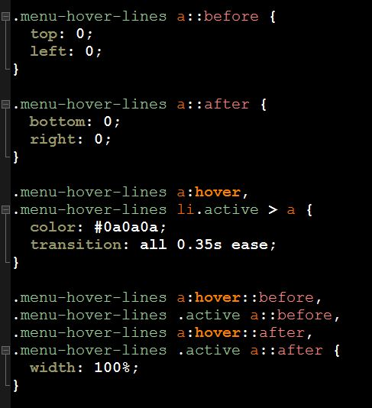
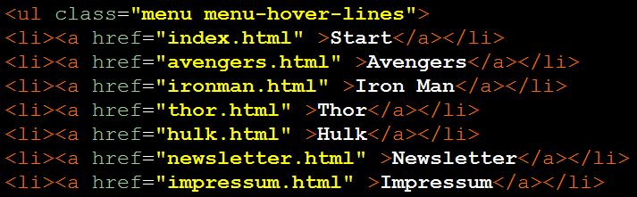

Slide 7
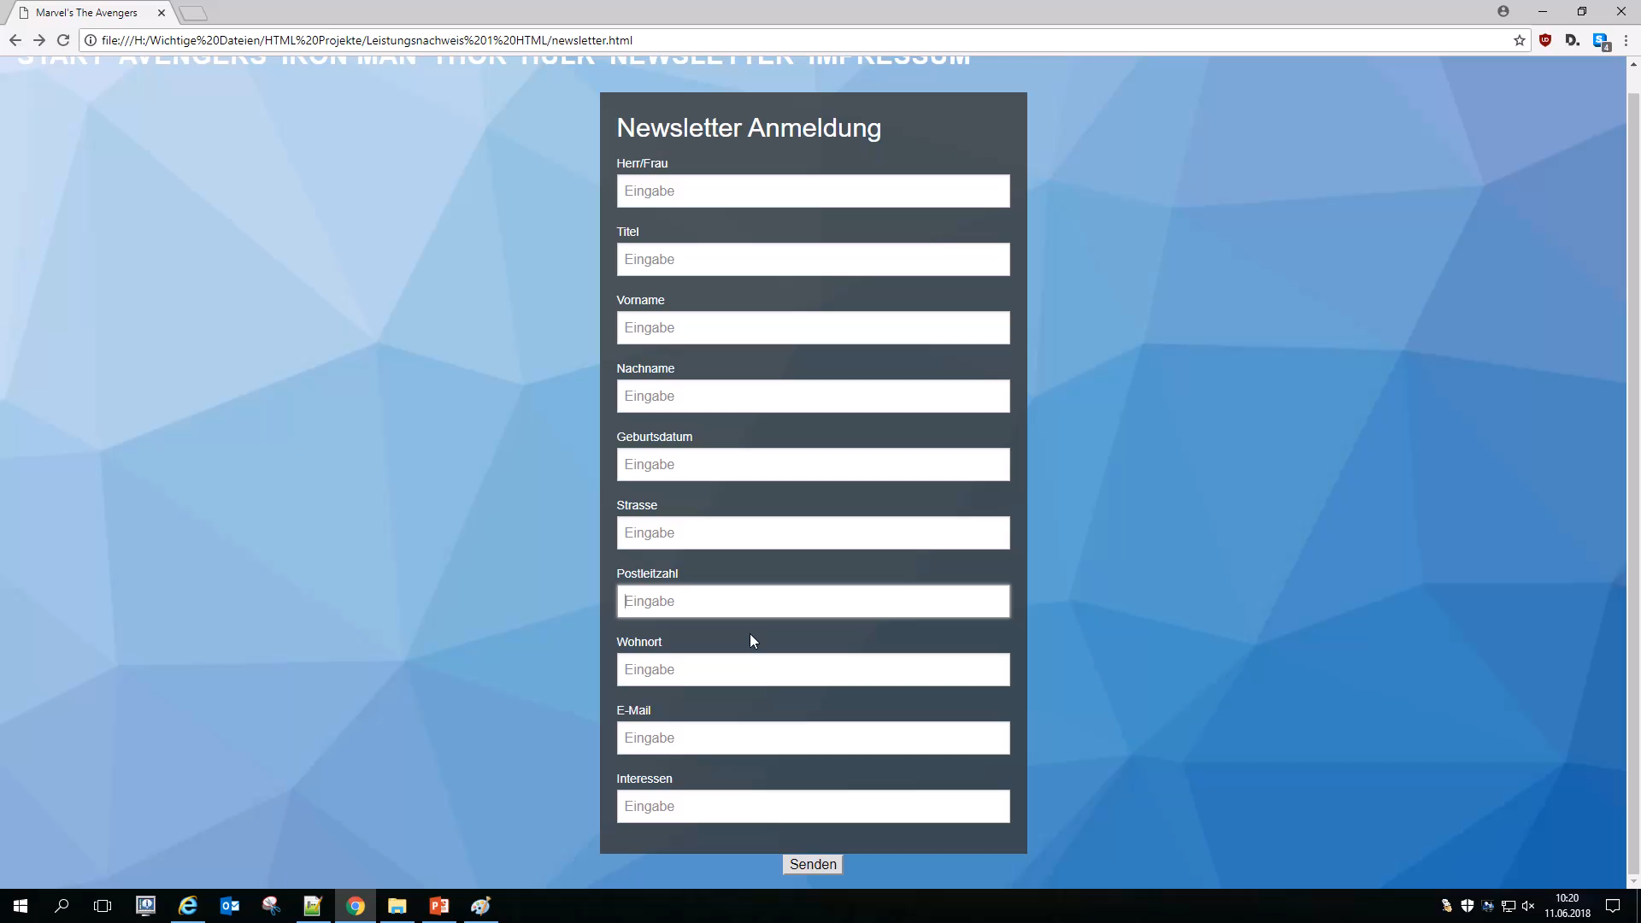
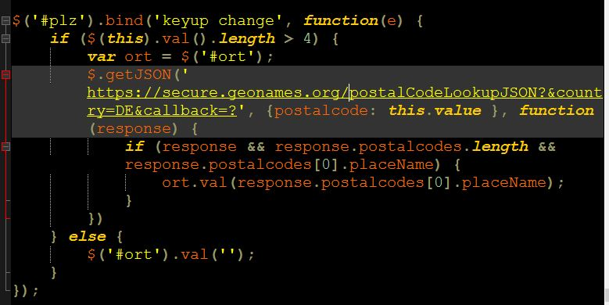
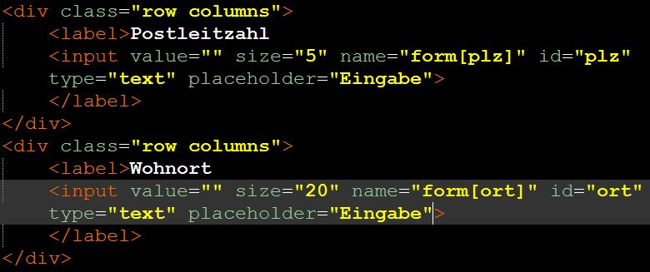

Slide 8
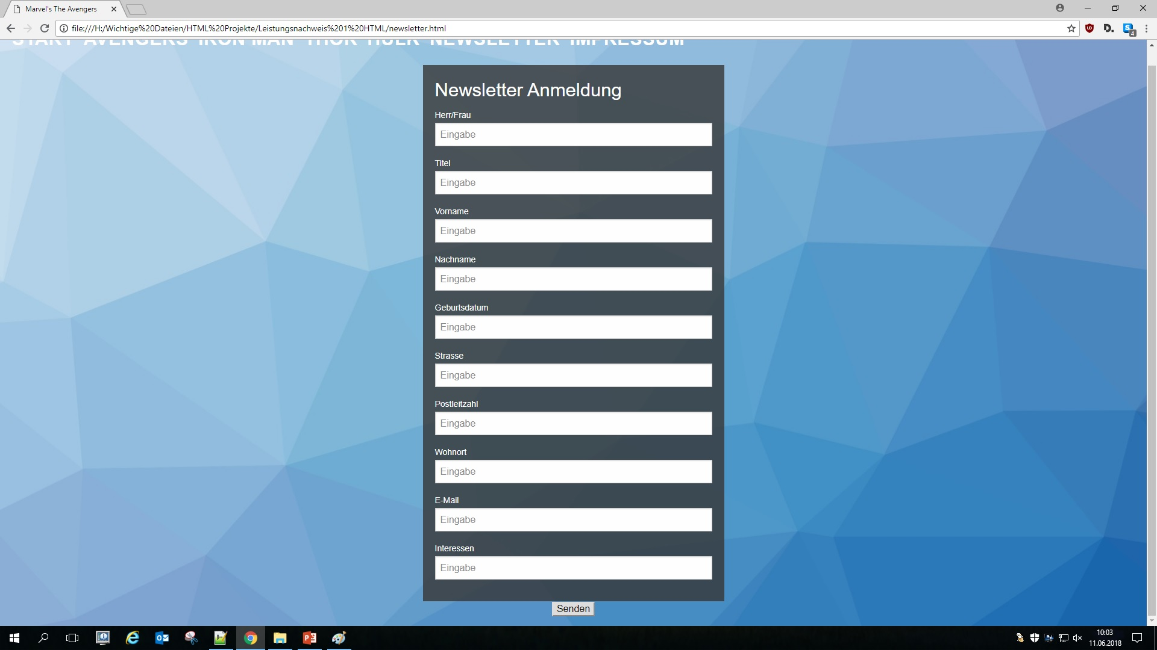
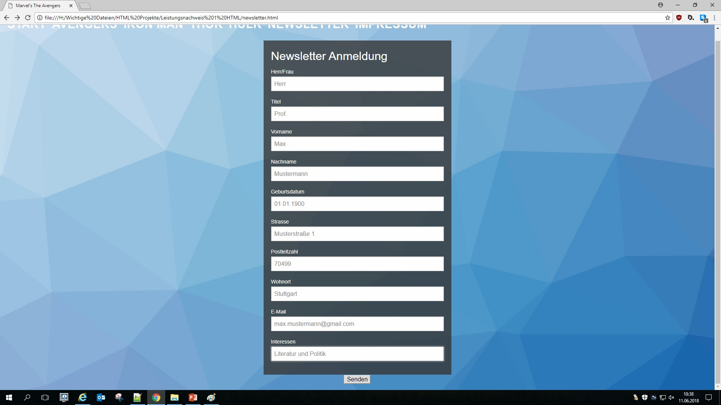
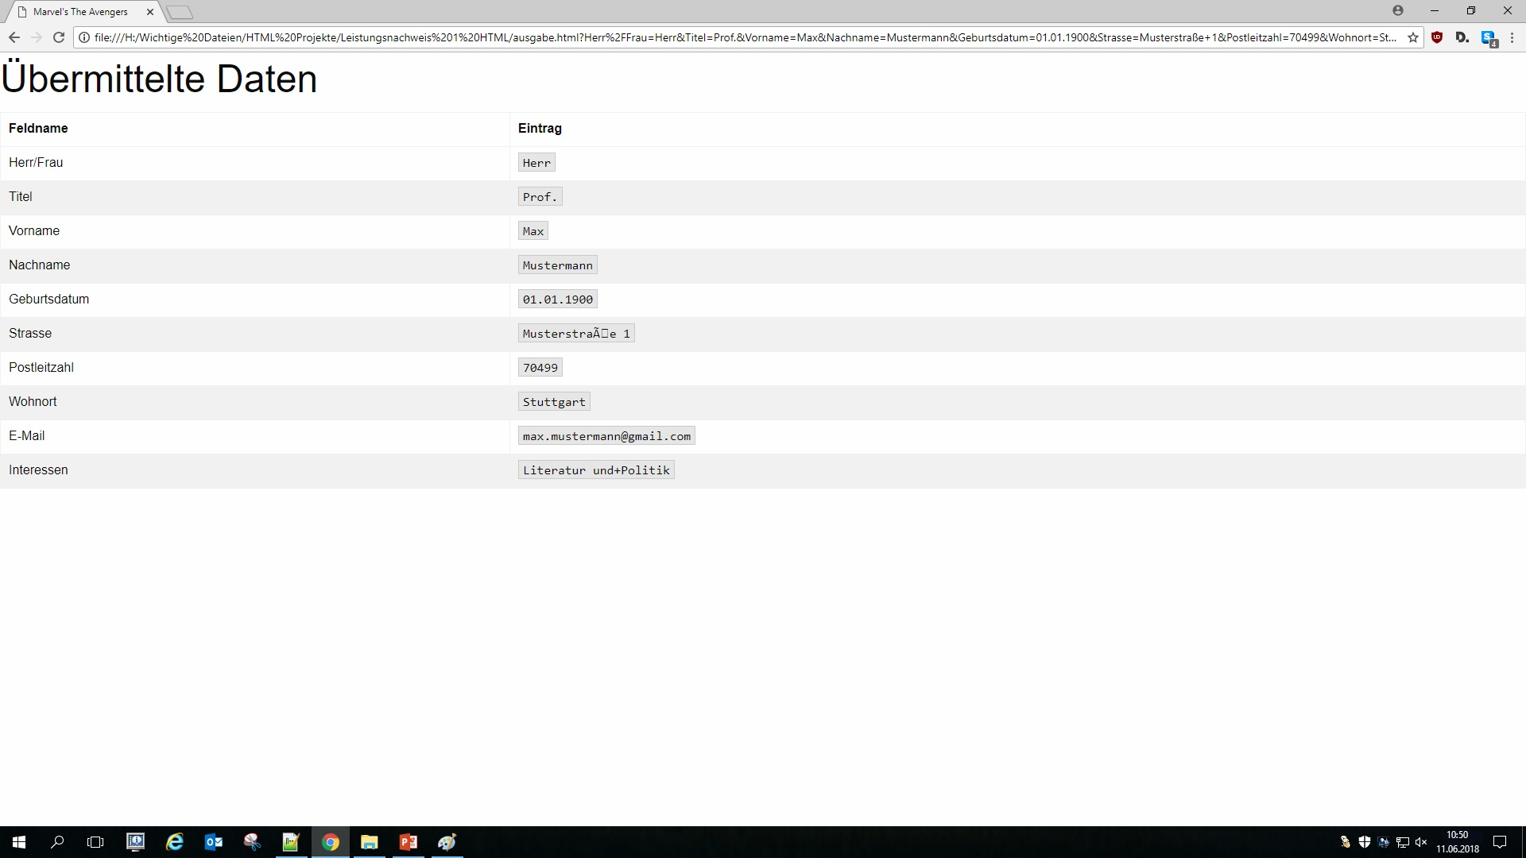

Slide 9
Gibt es noch Fragen oder Verbesserungsvorschläge?
Falls JA dann wenden Sie sich bitte an meinen Ausbilder Herrn Mörl er wird Ihnen sicherlich weiterhelfen ;-)

Slide 10
Danke für Ihre Aufmerksamkeit

